Slide 1
ΛΟΓΙΚΟ-ΜΑΘΗΜΑΤΙΚΕΣ ΣΧΕΣΕΙΣ & ΑΡΙΘΜΗΤΙΚΕΣ ΕΝΝΟΙΕΣ ΣΤΗΝ ΠΡΟΣΧΟΛΙΚΗ ΕΚΠΑΙΔΕΥΣΗ
Ενότητα 6: Συλλογή και οργάνωση δεδομένων
Δημήτρης Χασάπης
Τμήμα Εκπαίδευσης και Αγωγής στην Προσχολική Ηλικία

Slide 2
Συλλογή και οργάνωση δεδομένων
Περιγραφική στατιστική

Slide 3
ΕΡΩΤΗΜΑ – ΑΠΑΝΤΗΣΗ
Όλες οι πληροφορίες που μπορούμε να συγκεντρώσουμε από παρατηρήσεις, μετρήσεις, ερωτηματολόγια κ.λπ. λέγονται δεδομένα.
Η ερμηνεία των δεδομένων αυτών απαιτεί την οργάνωση τους και την παρουσίαση τους.

Slide 4
ΧΕΙΡΙΣΜΟΣ ΔΕΔΟΜΕΝΩΝ
Διατύπωση ερώτησης
Ερμηνεία δεδομένων
Συλλογή δεδομένων
Οργάνωση δεδομένων

Slide 5
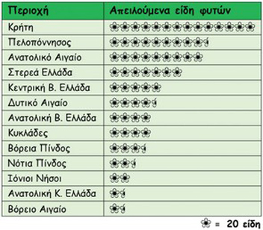
ΕΡΩΤΗΜΑ – ΑΠΑΝΤΗΣΗ:
Σε ποια περιοχή της Ελλάδος φύονται τα πιο απειλούμενα με εξαφάνιση είδη φυτών ;

Slide 6
ΤΕΣΣΕΡΑ ΣΤΑΔΙΑ ΧΕΙΡΙΣΜΟΥ ΔΕΔΟΜΕΝΩΝ
Συλλογή-Οργάνωση-Ταξινόμηση: διαγράμματα Venn - πίνακες
Σύνοψη: δείκτες (μέση τιμή)
Παρουσίαση: Διαγράμματα
Ερμηνεία

Slide 7
Συλλογή-Οργάνωση-Ταξινόμηση: διαγράμματα Venn – πίνακες
Ομαδοποιούμε δεδομένα
Ταξινομούμε δεδομένα
Διαβάζουμε πίνακες συχνοτήτων
Συνθέτουμε πίνακες συχνοτήτων

Slide 8
Συλλογή-Οργάνωση-Ταξινόμηση:
Ομαδοποιούμε δεδομένα
διαγράμματα Venn
ΞΑΝΘΑ ΜΑΛΛΙΑ
ΜΑΥΡΑ ΜΑΛΛΙΑ
Κώστας
Ελένη
Νίκος
Γιάννης
Σπύρος
Μαρία
Ιωάννα

Slide 9
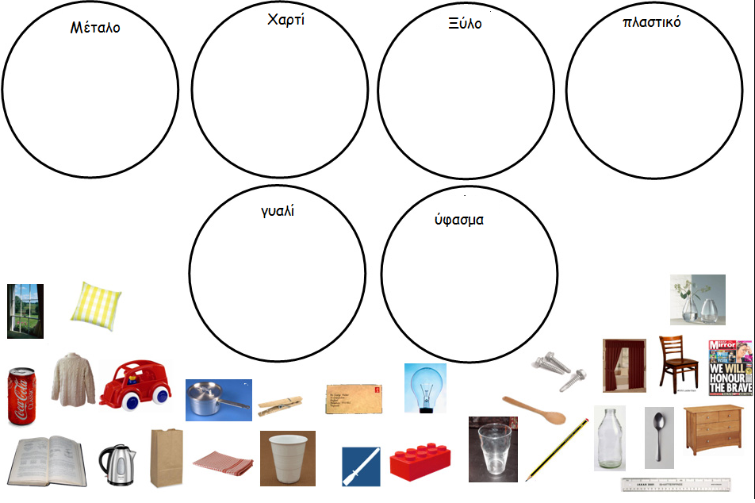
Ταξινόμηση

Slide 10
ΔΥΣΚΟΛΙΕΣ
Ομαδοποίησης
Ταξινόμησης
με βάση ένα ή περισσότερα χαρακτηριστικά

Slide 11
Ομαδοποίηση και ταξινόμηση
διάκριση - ταύτιση αντικειμένων
σχέσεις ισοδυναμίας

Slide 12
ΣΤΕΡΕΑ ΛΟΓΙΚΗΣ ΤΟΥ DIENES
(LOGIC BLOCKS)
ΧΑΡΑΚΤΗΡΙΣΤΙΚΑ ΤΩΝ ΣΤΕΡΕΩΝ
ΧΡΩΜΑ (κόκκινο - μπλε - κίτρινο)
ΣΧΗΜΑ (κύκλος - τετράγωνο –
τρίγωνο – ορθογώνιο)
ΜΕΓΕΘΟΣ (μεγάλο – μικρό)
ΠΑΧΟΣ (παχύ – λεπτό)

Slide 13
Συλλογή-Οργάνωση-Ταξινόμηση:
Ταξινομούμε δεδομένα
πίνακες συχνοτήτων (απλής εισόδου)
ΞΑΝΘΑ ΜΑΛΛΙΑ | ΜΑΥΡΑ ΜΑΛΛΙΑ
3 | 4

Slide 14
Συλλογή-Οργάνωση-Ταξινόμηση:
Ταξινομούμε δεδομένα
πίνακες συχνοτήτων (διπλής εισόδου)
 | ΞΑΝΘΑ ΜΑΛΛΙΑ | ΜΑΥΡΑ ΜΑΛΛΙΑ
ΑΓΟΡΙΑ | 2 | 2
ΚΟΡΙΤΣΙΑ | 1 | 2

Slide 15
ΔΥΣΚΟΛΙΕΣ ΟΡΓΑΝΩΣΗΣ ΣΕ ΠΙΝΑΚΕΣ
Ανάγνωση – Κατασκευή πινάκων
Πίνακας = πολιτισμικό εργαλείο σκέψης

Slide 16
ΣΥΝΟΨΗ ΔΕΔΟΜΕΝΩΝ: δείκτες (μέση τιμή)
$$μ=\frac{ΑΘΡΟΙΣΜΑ ΤΙΜΩΝ}{ΠΛΗΘΟΣ ΔΕΔΟΜΕΝΩΝ}$$

Slide 17
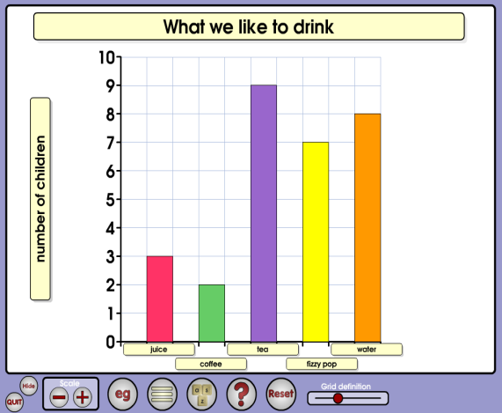
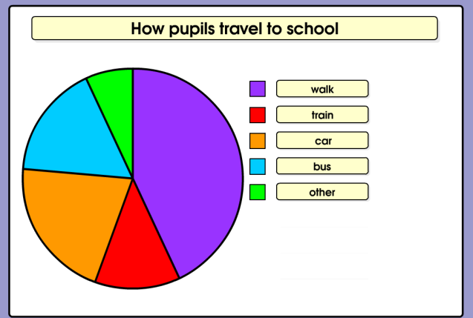
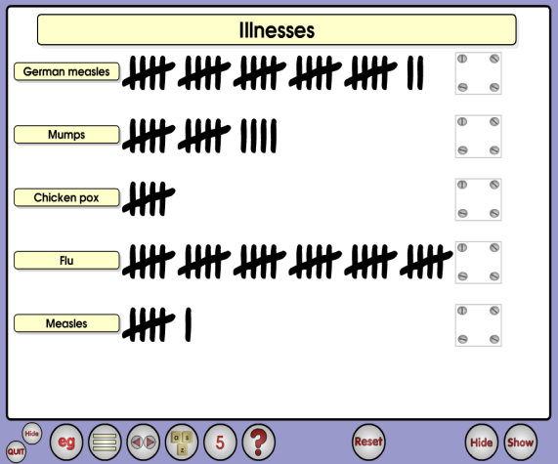
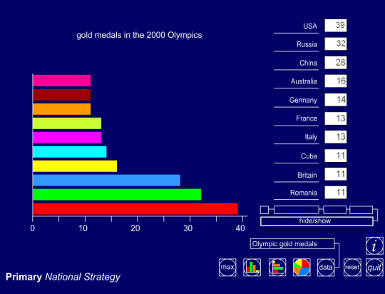
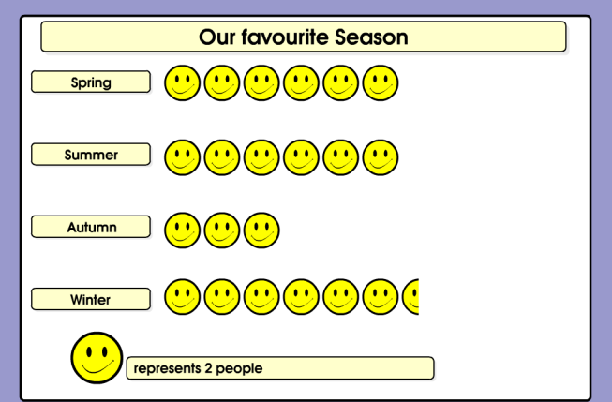
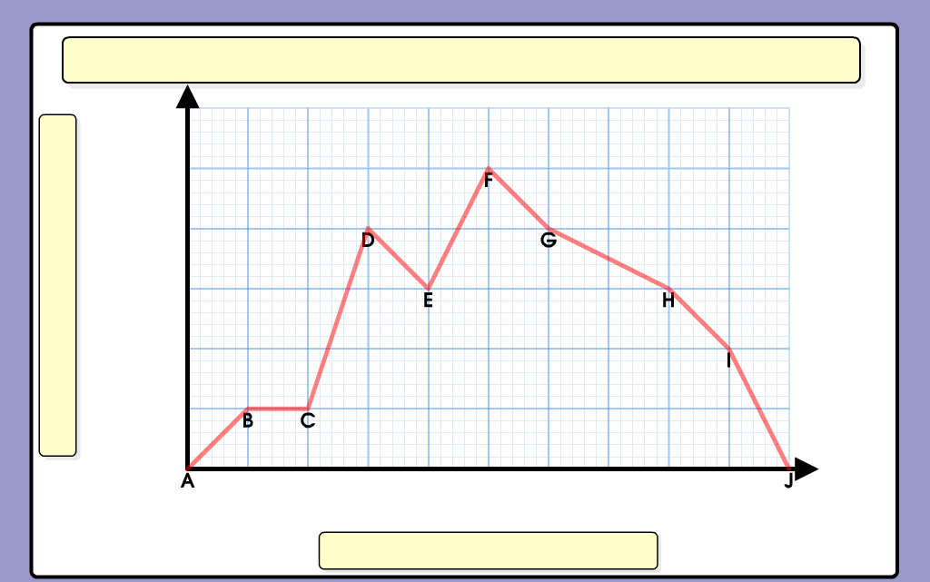
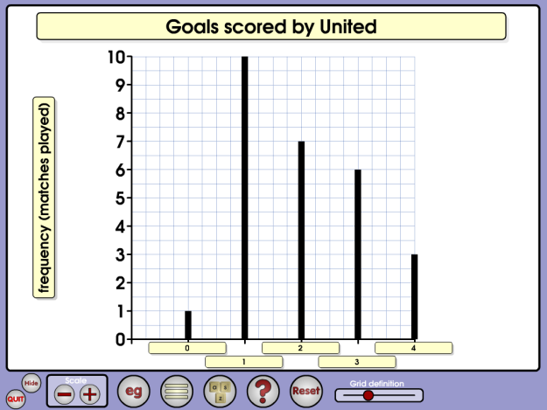
ΠΑΡΟΥΣΙΑΣΗ ΔΕΔΟΜΕΝΩΝ: διαγράμματα

Slide 18
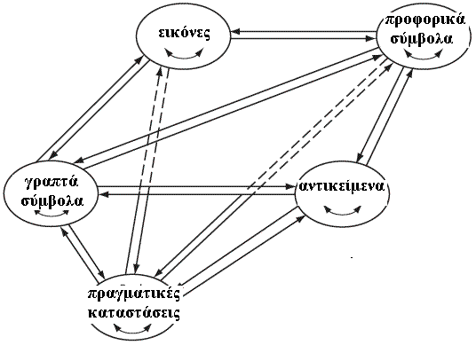
ΤΥΠΟΙ ΑΝΑΠΑΡΑΣΤΑΣΗΣ ΜΙΑΣ ΜΑΘΗΜΑΤΙΚΗΣ ΕΝΝΟΙΑΣ (Lesh - Bruner)

Slide 19
ΔΥΣΚΟΛΙΕΣ
Στεγανοποίηση των διαφορετικών σημειωτικών συστημάτων αναπαράστασης σε διάφορες μαθηματικές έννοιες.
Με τον όρο "στεγανοποίηση εννοείται η εργασία/σκέψη σε ένα πεδίο αναπαράστασης χωρίς ευχέρεια επικοινωνίας σε ένα άλλο πεδίο αναπαράστασης.
Duval, R. (2002). ‘The cognitive analysis of problems of comprehension in the learning of mathematics’, Mediterranean Journal for Research in Mathematics Education 1(2), 1-16.

Slide 20
Τέλος Ενότητας

Slide 21
Χρηματοδότηση
Το παρόν εκπαιδευτικό υλικό έχει αναπτυχθεί στo πλαίσιo του εκπαιδευτικού έργου του διδάσκοντα.
Το έργο «Ανοικτά Ακαδημαϊκά Μαθήματα στο Πανεπιστήμιο Αθηνών» έχει χρηματοδοτήσει μόνο την αναδιαμόρφωση του εκπαιδευτικού υλικού.
Το έργο υλοποιείται στο πλαίσιο του Επιχειρησιακού Προγράμματος «Εκπαίδευση και Δια Βίου Μάθηση» και συγχρηματοδοτείται από την Ευρωπαϊκή Ένωση (Ευρωπαϊκό Κοινωνικό Ταμείο) και από εθνικούς πόρους.

Slide 22
Σημειώματα

Slide 23
Σημείωμα Ιστορικού Εκδόσεων Έργου
Το παρόν έργο αποτελεί την έκδοση 1.0.

Slide 24
Σημείωμα Αναφοράς
Copyright Εθνικόν και Καποδιστριακόν Πανεπιστήμιον Αθηνών, Δημήτρης Χασάπης. Δημήτρης Χασάπης. «Λογικο-μαθηματικές σχέσεις και αριθμητικές έννοιες στην προσχολική εκπαίδευση». Έκδοση: 1.0. Αθήνα 2015. Διαθέσιμο από τη δικτυακή διεύθυνση: http://opencourses.uoa.gr/courses/ECD101.

Slide 25
Σημείωμα Αδειοδότησης
Το παρόν υλικό διατίθεται με τους όρους της άδειας χρήσης Creative Commons Αναφορά, Μη Εμπορική Χρήση Παρόμοια Διανομή 4.0 [1] ή μεταγενέστερη, Διεθνής Έκδοση. Εξαιρούνται τα αυτοτελή έργα τρίτων π.χ. φωτογραφίες, διαγράμματα κ.λ.π., τα οποία εμπεριέχονται σε αυτό και τα οποία αναφέρονται μαζί με τους όρους χρήσης τους στο «Σημείωμα Χρήσης Έργων Τρίτων».
[1] http://creativecommons.org/licenses/by-nc-sa/4.0/
Ως Μη Εμπορική ορίζεται η χρήση:
που δεν περιλαμβάνει άμεσο ή έμμεσο οικονομικό όφελος από την χρήση του έργου, για το διανομέα του έργου και αδειοδόχο
που δεν περιλαμβάνει οικονομική συναλλαγή ως προϋπόθεση για τη χρήση ή πρόσβαση στο έργο
που δεν προσπορίζει στο διανομέα του έργου και αδειοδόχο έμμεσο οικονομικό όφελος (π.χ. διαφημίσεις) από την προβολή του έργου σε διαδικτυακό τόπο
Ο δικαιούχος μπορεί να παρέχει στον αδειοδόχο ξεχωριστή άδεια να χρησιμοποιεί το έργο για εμπορική χρήση, εφόσον αυτό του ζητηθεί.

Slide 26
Διατήρηση Σημειωμάτων
Οποιαδήποτε αναπαραγωγή ή διασκευή του υλικού θα πρέπει να συμπεριλαμβάνει:
το Σημείωμα Αναφοράς
το Σημείωμα Αδειοδότησης
τη δήλωση Διατήρησης Σημειωμάτων
το Σημείωμα Χρήσης Έργων Τρίτων (εφόσον υπάρχει)
μαζί με τους συνοδευόμενους υπερσυνδέσμους.

